Slide 1



PHÒNG GIÁO DỤC VÀ ĐÀO TẠO QUẬN GÒ VẤP
BỘ MÔN: CÔNG NGHỆ 9

Slide 2
Tiết 2 - Bài 2:
VẬT LIỆU ĐIỆN
DÙNG TRONG LẮP ĐẶT MẶNG ĐIỆN TRONG NHÀ

Slide 3

Mục tiêu:
- Biết được một số vật liệu điện thường dùng trong lắp đặt mạng điện.
- Biết cách sử dụng một số vật liệu thông dụng

Slide 4
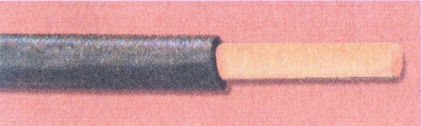
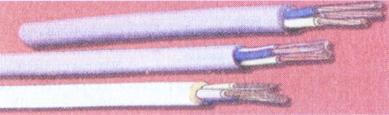

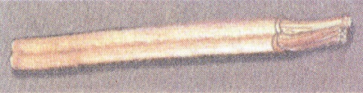
I. Dây dẫn điện:
1. Phân loại:
Quan sát cấu tạo của một số loại dây dẫn điện trong hình 2.1, phân loại và ghi vào bảng sau:
Hình 2.1
a | b | c | d
Dây dẫn trần | Dây dẫn bọc cách điện | Dây dẫn lõi nhiều sợi | Dây dẫn lõi một sợi
a, b, c, d
b, c, d
a

Slide 5
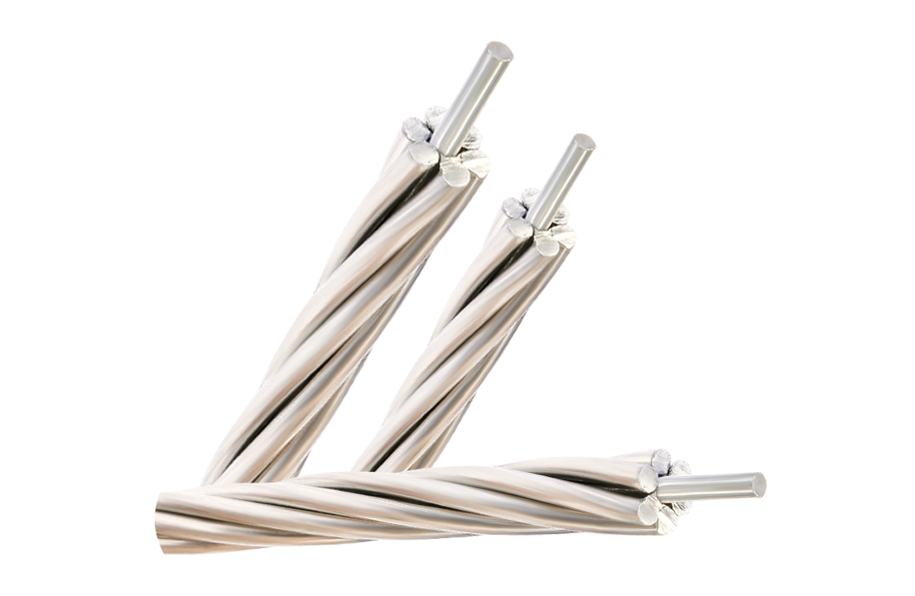
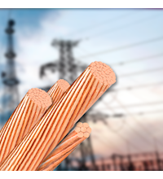
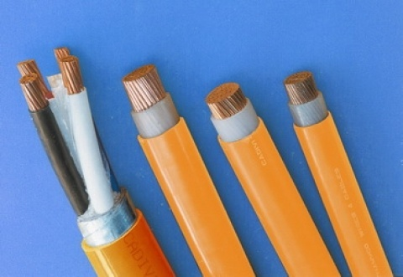
Hình 1
Hình 2
Dây dẫn trần
Dây dẫn bọc cách điện

Slide 6

Hãy điền những từ thích hợp vào chỗ trống trong các câu sau:
- Có nhiều loại dây dẫn điện. Dựa vào lớp vỏ cách điện, dây dẫn điện được chia thành dây dẫn trần và dây dẫn …………….
bọc cách điện
- Dựa vào số lõi và số sợi của lõi có dây một lõi, dây ………… lõi, dây lõi một sợi và lõi………. sợi.
nhiều
nhiều

Slide 7
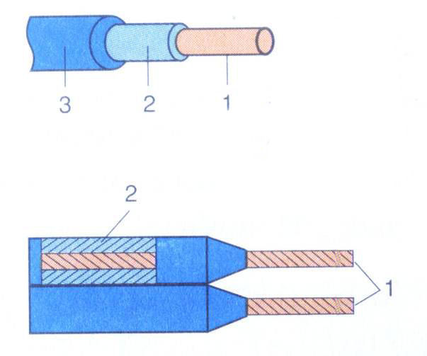
2. Cấu tạo dây dẫn điện được bọc cách điện:
 Lõi dây:
Bằng đồng( hoặc nhôm), được chế tạo thành một sợi hay nhiều sợi bện với nhau.
Bằng cao su(hoặc PVC), gồm một lớp hoặc nhiều lớp.
 Vỏ cách điện:
3
2
1
2
Chống va đập cơ học, ảnh hưởng của độ ẩm, nước và các chất hóa học.
1
Hình 2.2
Dây dẫn bọc cách điện
 Vỏ bảo vệ cơ học:

Slide 8
3. Sử dụng dây dẫn điện:
- Đối với mạng điện trong nhà không sử dụng tùy tiện mà phải tuân theo thiết kế của mạng điện
- Thường xuyên kiểm tra vỏ cách điện.
- Đảm bảo an toàn dây dẫn nối dài (dây có phích cắm).

Slide 9
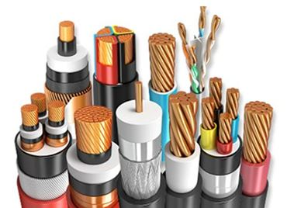
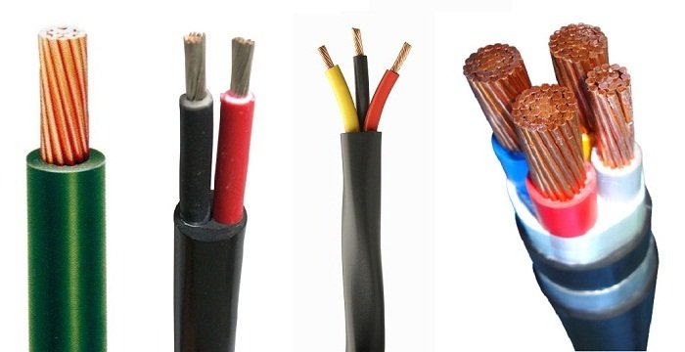
II. DÂY CÁP ĐIỆN

Slide 10
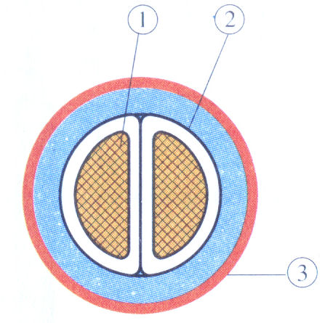
1. Cấu tạo của dây cáp điện:
Quan sát hình 2.3, em hãy cho biết cấu tạo của dây cáp gồm những bộ phận nào?
1
Bằng đồng (hoặc nhôm), gồm một lõi hoặc nhiều lõi.
1
2
2
 Lõi cáp
 Vỏ cách điện
Bằng cao su tự nhiên, cao su tổng hợp, PVC.
3
3
Được chế tạo cho phù hợp với các môi trường lắp đặt cáp khác nhau.
 Vỏ bảo vệ
Notes:
10

Slide 11
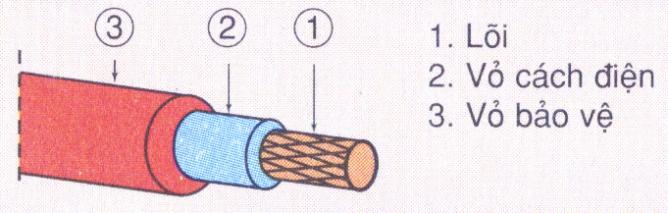
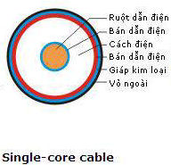
CÁP MỘT LÕI
Phạm vi sử dụng
Sử dụng mỗi cáp cho một dây pha
Notes:
11

Slide 12
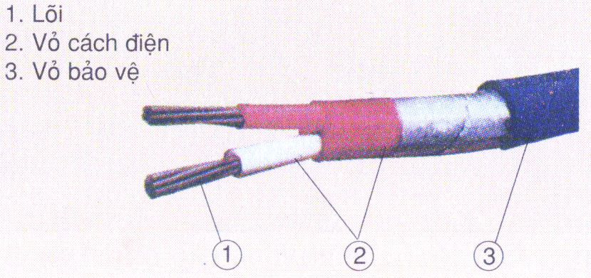

CÁP HAI LÕI
Phạm vi sử dụng
Sử dụng một cáp cho một dây pha
So sánh sự giống và khác nhau về cấu tạo giữa dây dẫn điện và dây cáp điện?
Notes:
12

Slide 13
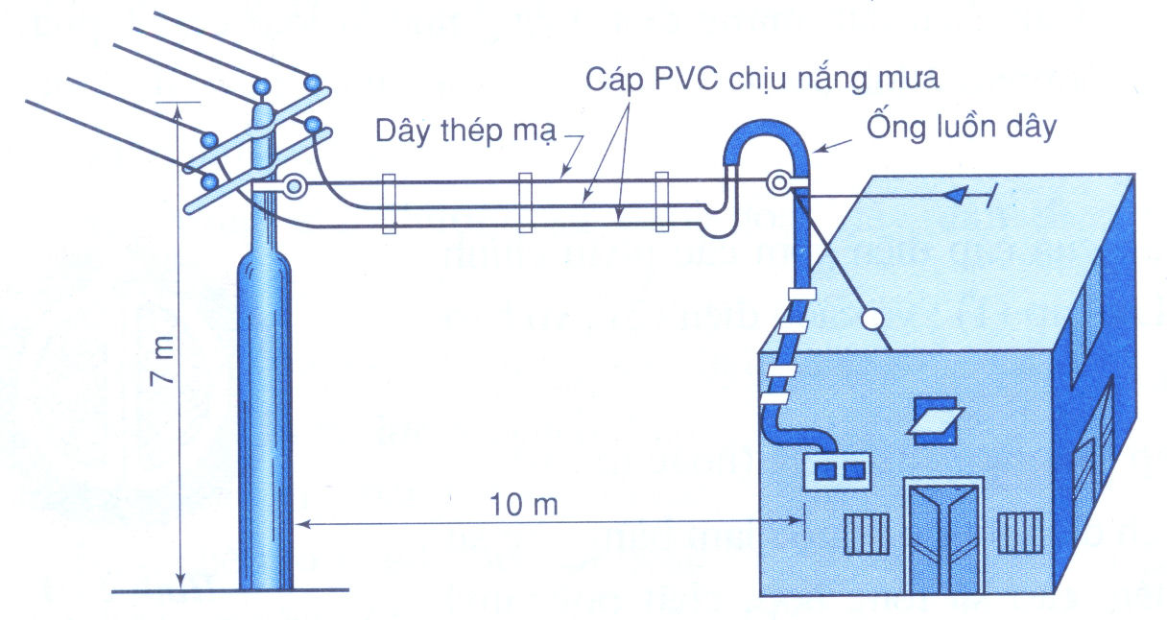
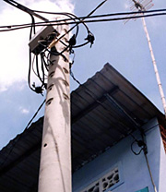
2. Sử dụng dây cáp điện:
- Đối với mạng điện trong nhà, cáp được dùng để lắp đặt đường dây hạ áp dẫn điện từ lưới điện phân phối gần nhất đến mạng điện trong nhà.
Notes:
13

Slide 14
Trong mạng điện, vật liệu cách điện luôn đi liền với những vật liệu dẫn điện, đảm bảo cho mạng điện làm việc đạt hiệu quả và an toàn cho người và mạng điện.
III. VẬT LIỆU CÁCH ĐIỆN

Slide 15
Hãy gạch chéo vào những ô trống để chỉ ra những vật liệu cách điện của mạng điện trong nhà?
Pu li sứ
Ống luồn dây dẫn
Vỏ cầu chì
Vỏ đui đèn
Thiếc
Mica
X
X
X
X
X
Notes:
15

Slide 16
III. VẬT LIỆU CÁCH ĐIỆN
Vật liệu cách điện phải đạt những yêu cầu nào?
- Độ cách điện cao.
- Chịu nhiệt tốt.
- Chống ẩm tốt.
- Có độ bền cơ học cao.
Notes:
16

Slide 17



Bài 2: Vật liệu điện dùng trong lắp đặt mạng điện trong nhà
GHI NHỚ:
Vật liệu dẫn điện + Dây dẫn điện Gồm có dây dẫn trần, dây dẫn có vỏ bọc cách điện; dây dẫn lõi nhiều sợi và dây dẫn lõi một sợi. Cấu tạo gồm: lõi dây, vỏ cách điện, vỏ bảo vệ cơ học. + Dây cáp điện - Cấu tạo gồm: lõi cáp, vỏ cách điện, vỏ bảo vệ cáp. + Dùng để truyền tải và phân phối điện năng đến đồ dùng điện. | Vật liệu cách điện Vật liệu cách điện luôn đi liền với những vật liệu dẫn điện, đảm bảo cho mạng điện làm việc đạt hiệu quả và an toàn cho người và mạng điện. Một số vật liệu cách điện: puli sứ, vỏ cầu chì, vỏ đui đèn…

Slide 18
Bài 2: Vật liệu điện dùng trong lắp đặt mạng điện trong nhà
BÀI TẬP
Câu 1: Đâu không phải là vật liệu cách điện:
A: Puli sứ
B: Vỏ nồi cơm điện
C: Dây chì
D: Vỏ cầu chì

Slide 19
Bài 2: Vật liệu điện dùng trong lắp đặt mạng điện trong nhà
BÀI TẬP
Câu 2: Cấu tạo của dây cáp gồm:
A: Lõi, vỏ bảo vệ, dây điện
B: Lõi, vỏ bảo vệ, vỏ cách điện
C: Vỏ bảo vệ và vỏ cách điện
D: Vỏ cách điện và lõi.

Slide 20
Bài 2: Vật liệu điện dùng trong lắp đặt mạng điện trong nhà
BÀI TẬP
Câu 3: Dựa vào số sợi của lõi, dây dẫn điện chia thành những loại nào?
A: Dây lõi 1 sợi
B: Dây lõi nhiều sợi
C: Dây bọc cách điện
D: Cả A và B

Slide 21
Bài 2: Vật liệu điện dùng trong lắp đặt mạng điện trong nhà
BÀI TẬP
Câu 4: Dây dẫn điện trong nhà không dùng dây dẫn trần vì ?
A: Không đạt yêu cầu mĩ thuật
B: Để đảm bảo an toàn điện
C: Thuận tiện khi sử dụng
D: Không bền bằng dây có vỏ bọc cách điện.

Slide 22
DẶN DÒ
- Học bài
- Xem trước bài: Dụng cụ dùng trong lắp đặt mạng điện trong nhà.

